Slide 1
Implementación de una Solución de Inteligencia de Negocios
para la Optimización de la Toma de Decisiones en un Retail
Evaluación Final — Inteligencia de Negocios y Analytics
Curso: Inteligencia de Negocios
Docente: Madrid Casariego Jaime Leandro
Integrantes: Sebastian Candela Ortiz | Walter Salazar Cristóbal
Lima – Perú, 2026

Slide 2
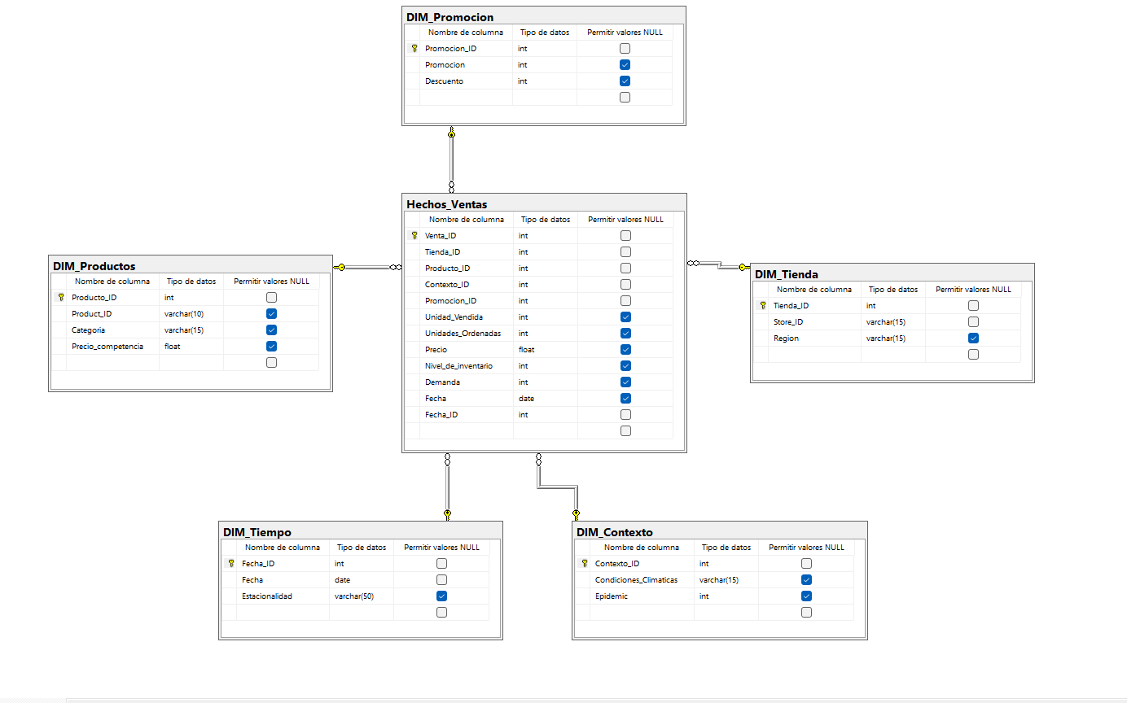
Modelo Relacional
DWH Operacional diseñado y normalizado para el análisis comercial.
Modelo dimensional tipo estrella: 1 tabla de hechos + 5 dimensiones.
Tabla de hechos: factVentas (ventas del retail).
Dimensiones: Producto, Promoción, Tiempo, Contexto y Tienda.
Claves subrogadas que vinculan cada venta con sus dimensiones.
Proceso ETL definido para poblar el modelo desde los orígenes.
Modelo dimensional en estrella del DWH

Slide 3
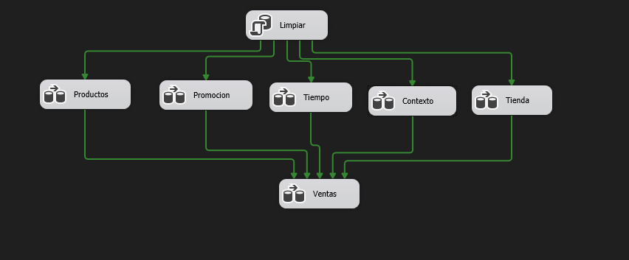
Extracción, Limpieza y Carga de datos
ETL en SSIS (SQL Server Integration Services).
Extracción: archivos Excel/CSV del retail (ventas, inventario, promociones y productos).
Limpieza y transformación: tipos de datos corregidos (fecha, decimal, entero) y columnas derivadas (trimestre, estación, categoría).
Carga de dimensiones: 5 paquetes con el patrón Origen Excel → Columna derivada → Ordenar → Destino.
Carga de hechos: factVentas valida cada venta contra las 5 dimensiones (Lookup de claves subrogadas).
Proceso ETL en SQL Server Integration Services (SSIS)

Slide 4
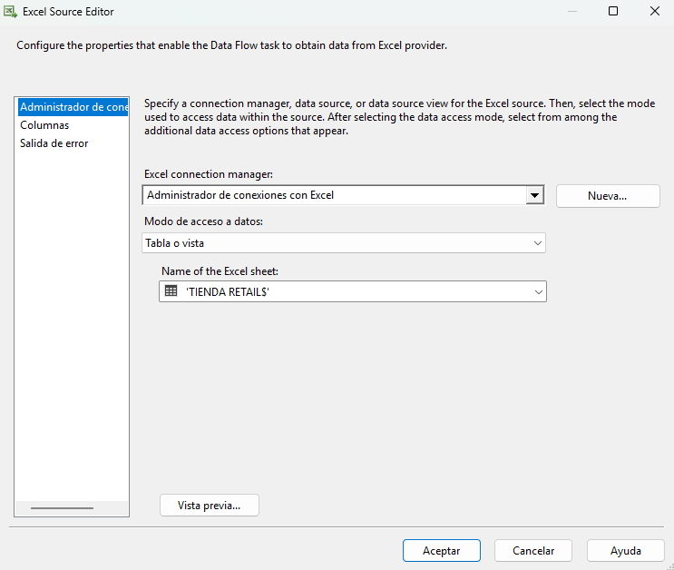
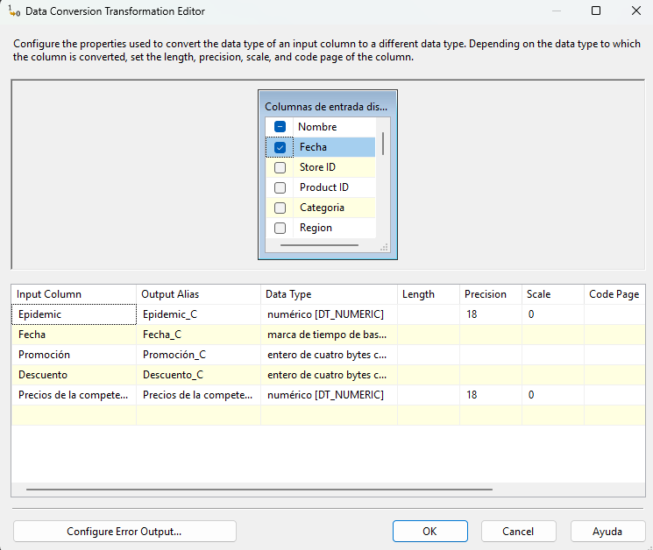
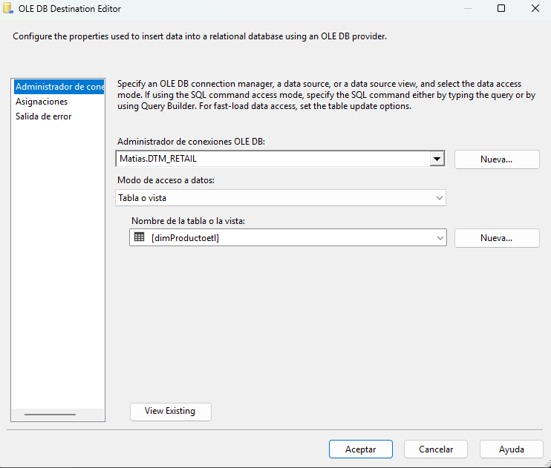
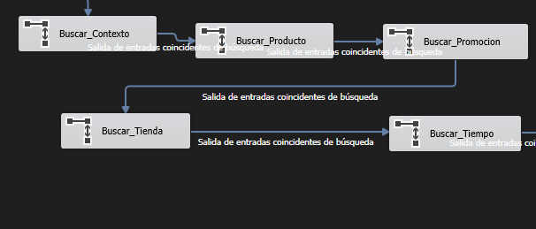
ETL en detalle — Flujo de carga en SSIS
1. Extraer
2. Limpiar
3. Validar
4. Cargar
Origen de datos en Excel/CSV
Conversión de tipos de datos
Cadena de búsquedas (Lookup)
Destino OLE DB en el DWH
Cada venta recorre el flujo: se extrae del origen, se limpian sus tipos de datos, se valida contra las 5 dimensiones (obteniendo su clave subrogada) y se carga en factVentas.

Slide 5
Validación de Datos
Origen vs Destino: conteo de registros del origen comparado contra el DWH; los totales coinciden fila por fila.
Tipos de datos: fechas, precios decimales y cantidades enteras validadas en el modelo.
Calidad: 0 valores nulos y 0 duplicados detectados.
Valores atípicos: 70 precios atípicos (0.09%) identificados y tratados.
Datos inconsistentes: 20 productos con categoría inconsistente corregidos.
Resultado de la validación
Registros validados
76,000
Valores nulos
0
Duplicados
0
Precios atípicos
70 (0.09%)
Categorías corregidas
20

Slide 6
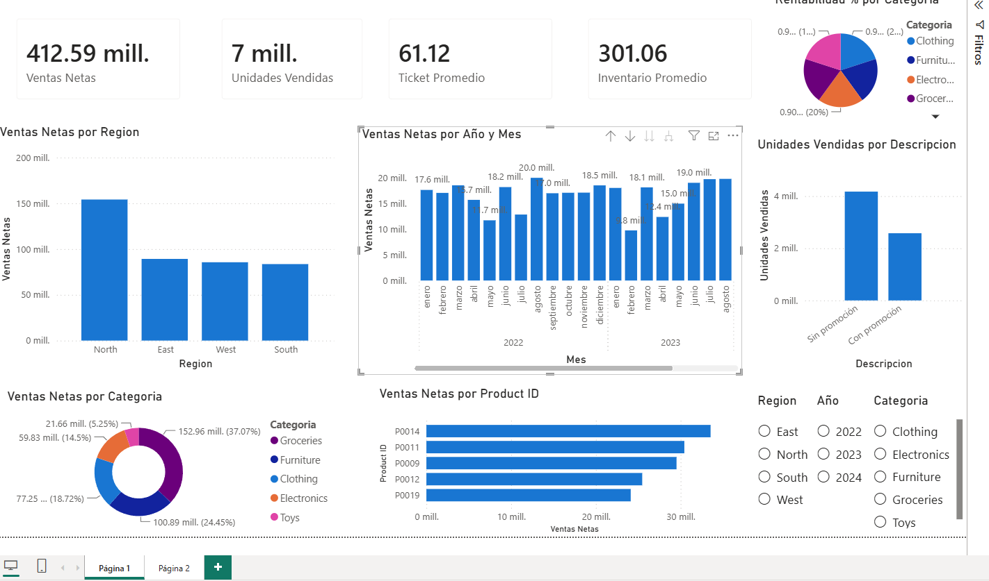
Consumo de Datos — Dashboard en Power BI
Dashboard interactivo en Power BI conectado al DWH.
Paneles: Ventas mensuales por mes y año (2022, 2023, ene-2024), Top productos, Top tienda (S003 – East, 21.6%) y Rentabilidad.
Parámetros interactivos (slicers) de Región y Categoría.
Filtrado dinámico de todos los visuales según el segmento de interés.

Slide 7
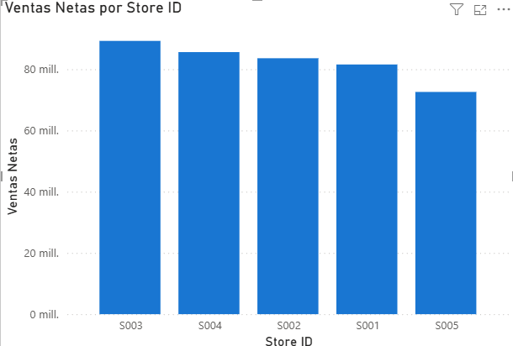
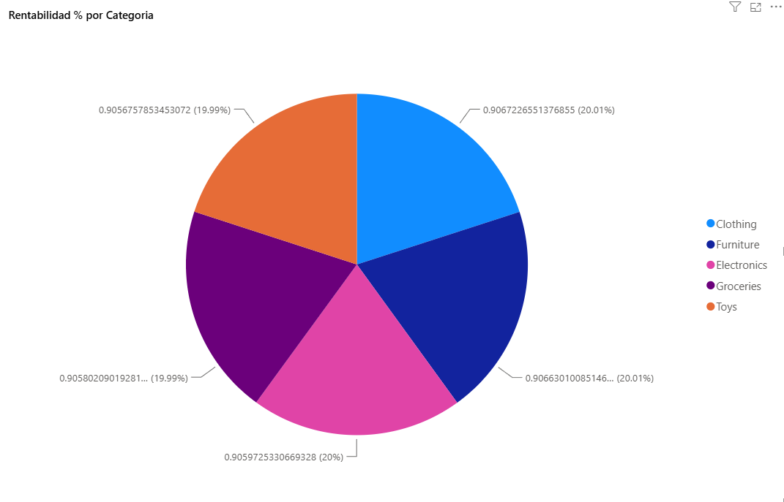
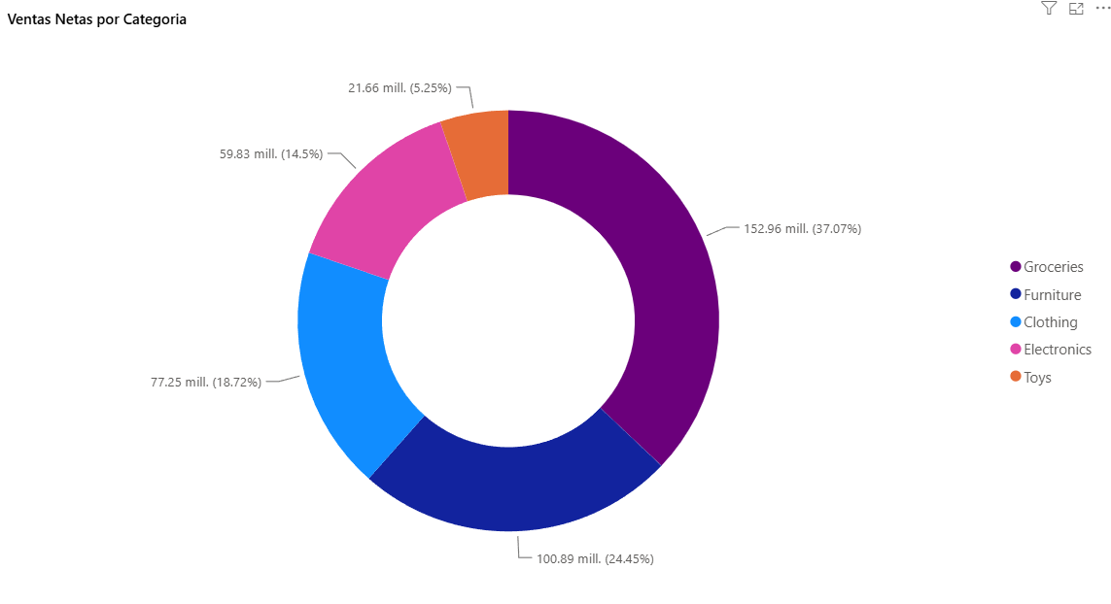
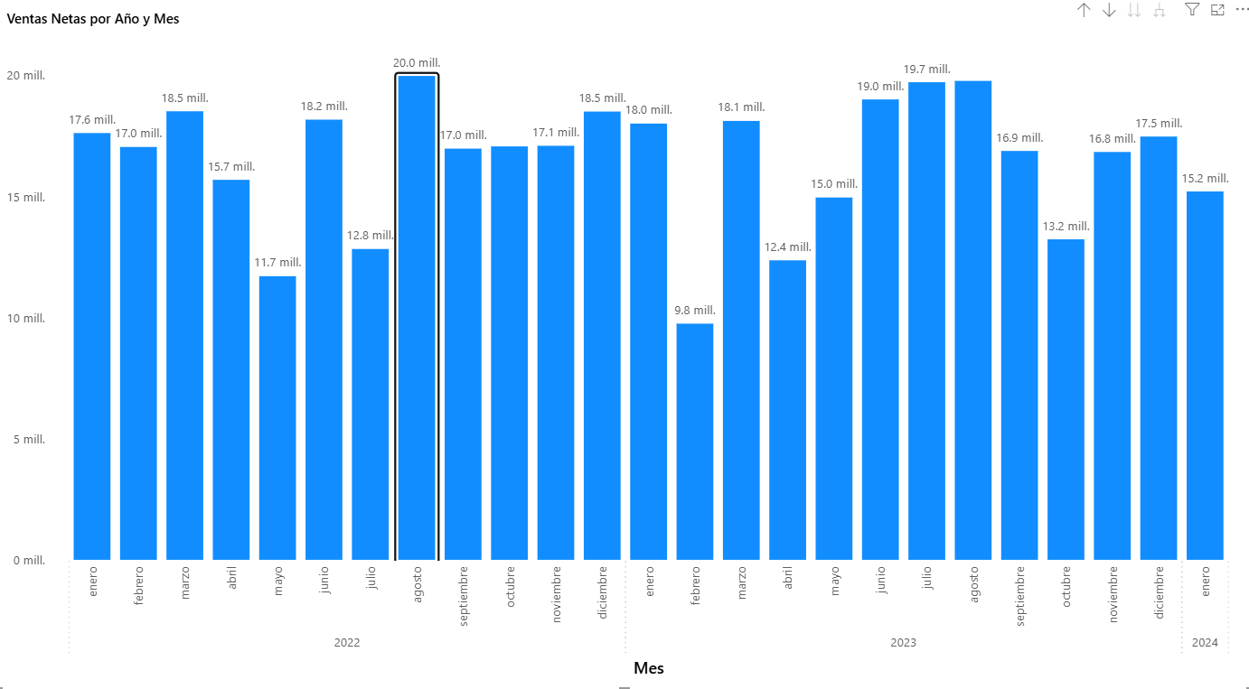
Consumo de Datos — Paneles del dashboard
Top productos
Top tienda
Rentabilidad
Ranking por venta neta
S003 (East) — 21.6% del total
Margen vs precio de la competencia
Ventas Mensuales
Evolución mensual de las ventas netas, comparando el desempeño de 2022, 2023 y enero 2024.
Los 4 paneles (Ventas mensuales, Top productos, Top tienda y Rentabilidad) se controlan con los parámetros interactivos de Región y Categoría, que filtran todos los visuales en tiempo real.

Slide 8
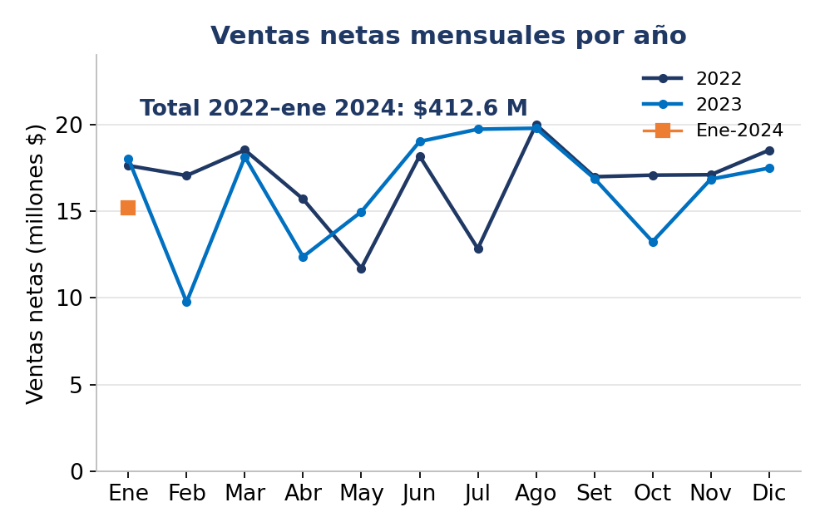
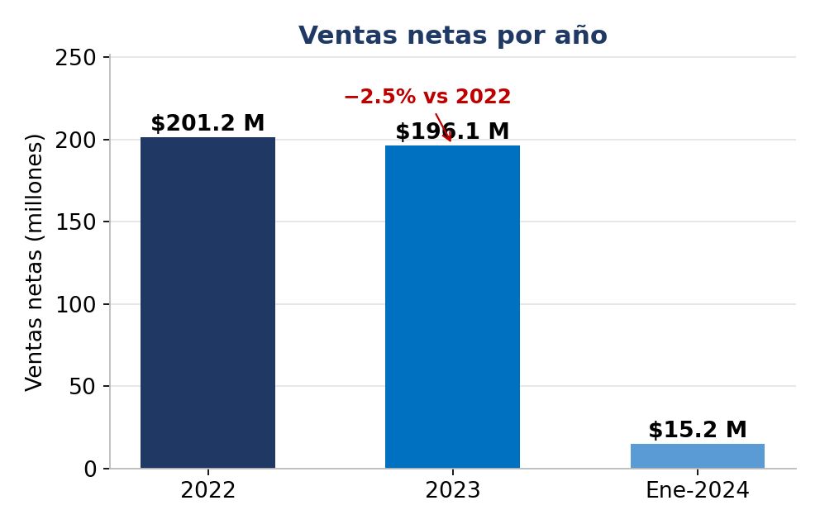
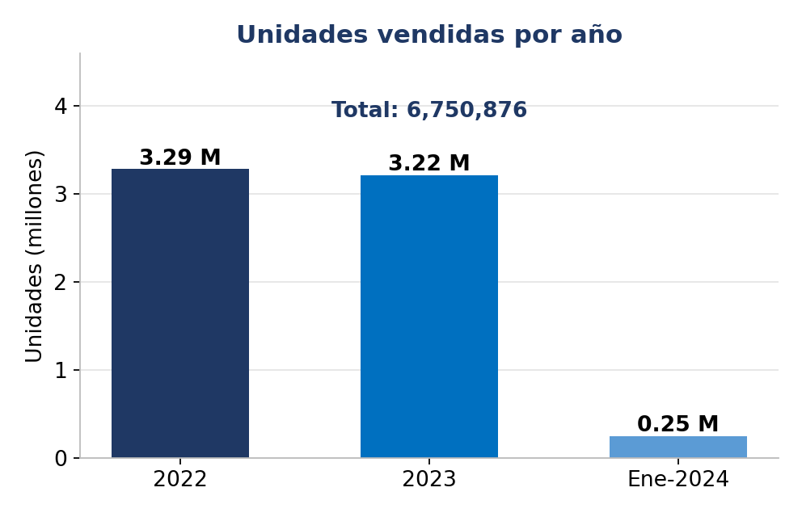
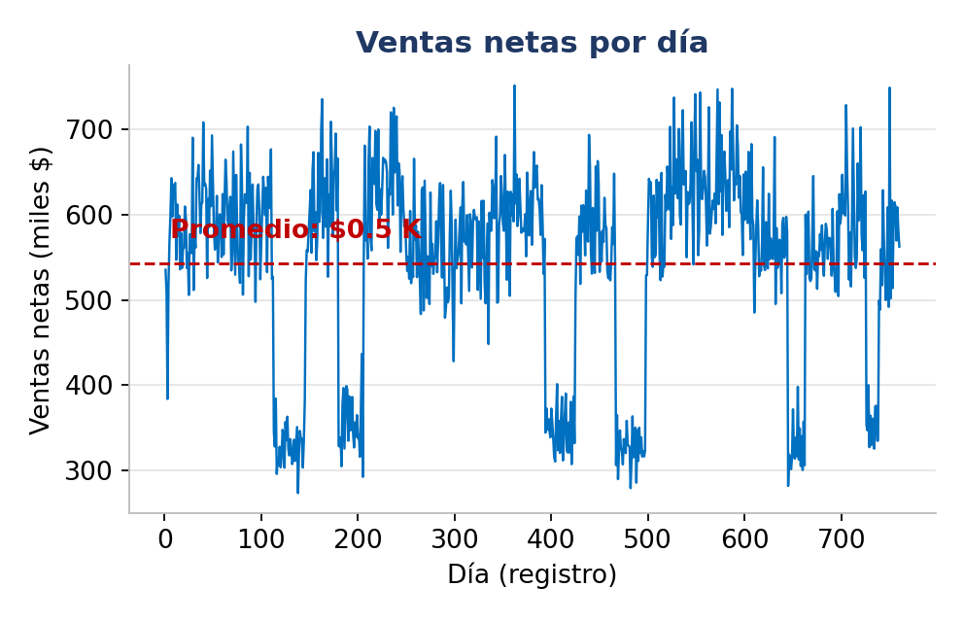
Consumo de Datos — KPIs obtenidos (1 de 2)
Criterio 04 — 4 puntos
Ventas netas totales
Ventas netas 2023
Unidades vendidas
Ventas diarias promedio
Top tienda con mayor venta
$412.6 M
$196.1 M
6,750,876
$542,882
S003 (East) — $89.3 M
2022 – enero 2024
−2.5% vs 2022 ($201.2 M)
2022 – enero 2024
Total de las 5 tiendas
21.6% de las ventas totales

Slide 9
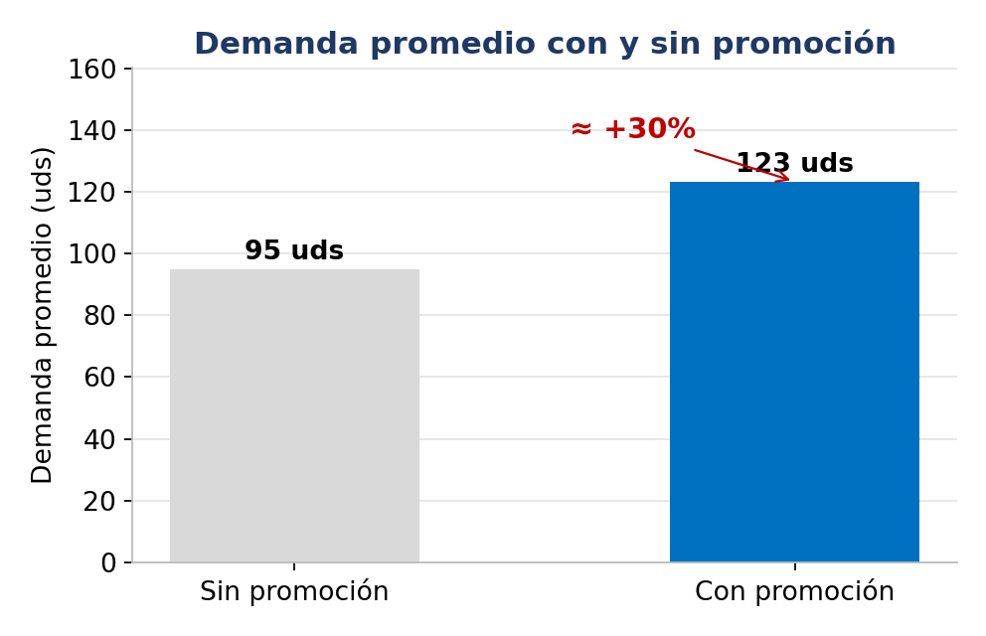
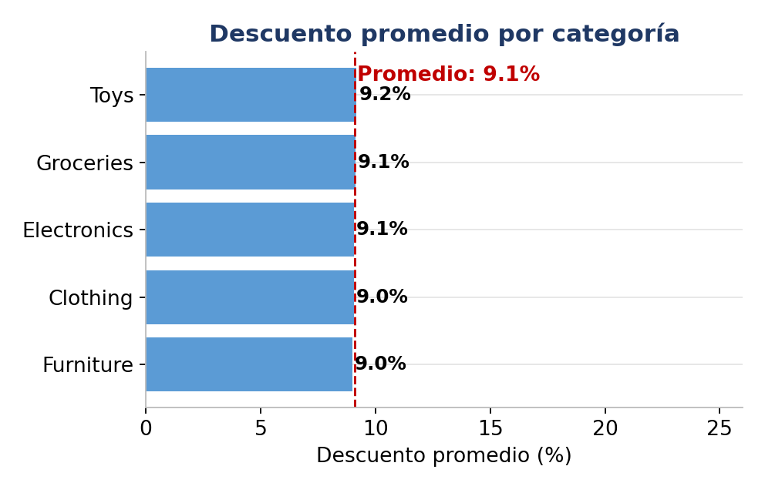
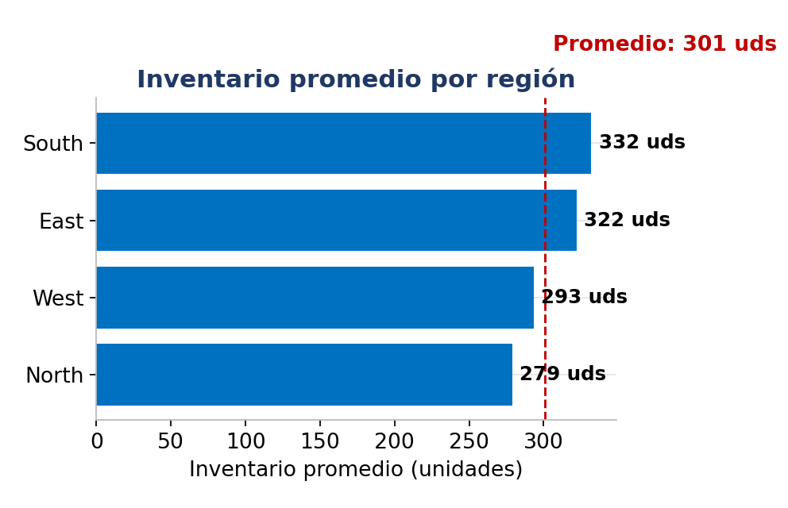
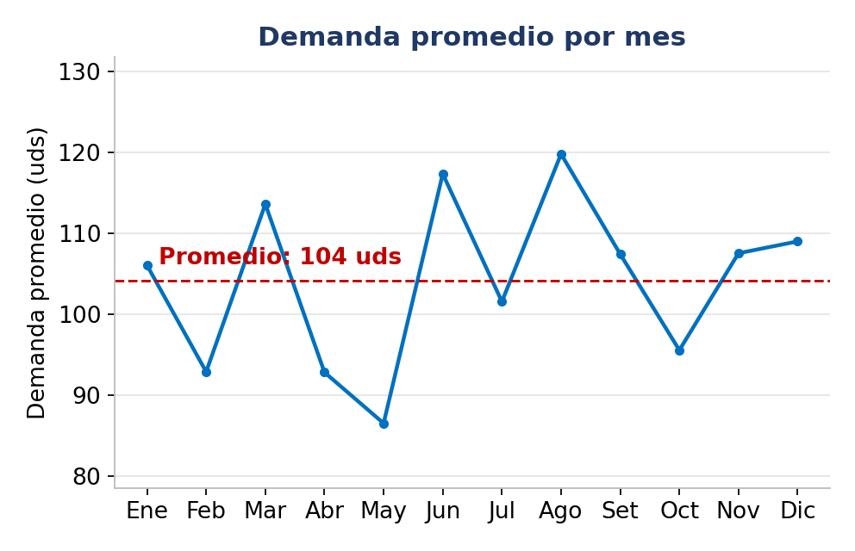
Consumo de Datos — KPIs obtenidos (2 de 2)
Criterio 04 — 4 puntos
Top producto con mayor venta
Efecto de la promoción
Descuento promedio
Inventario promedio
Demanda promedio
P0020 (Furniture) — $16.3 M
Demanda 123 vs 95
9.1%
301 unidades
104 unidades
Categoría con mayor aporte
≈ +30% de demanda promedio
Rango de 0% a 25%
Por producto y tienda
Por producto, tienda y día

Slide 10
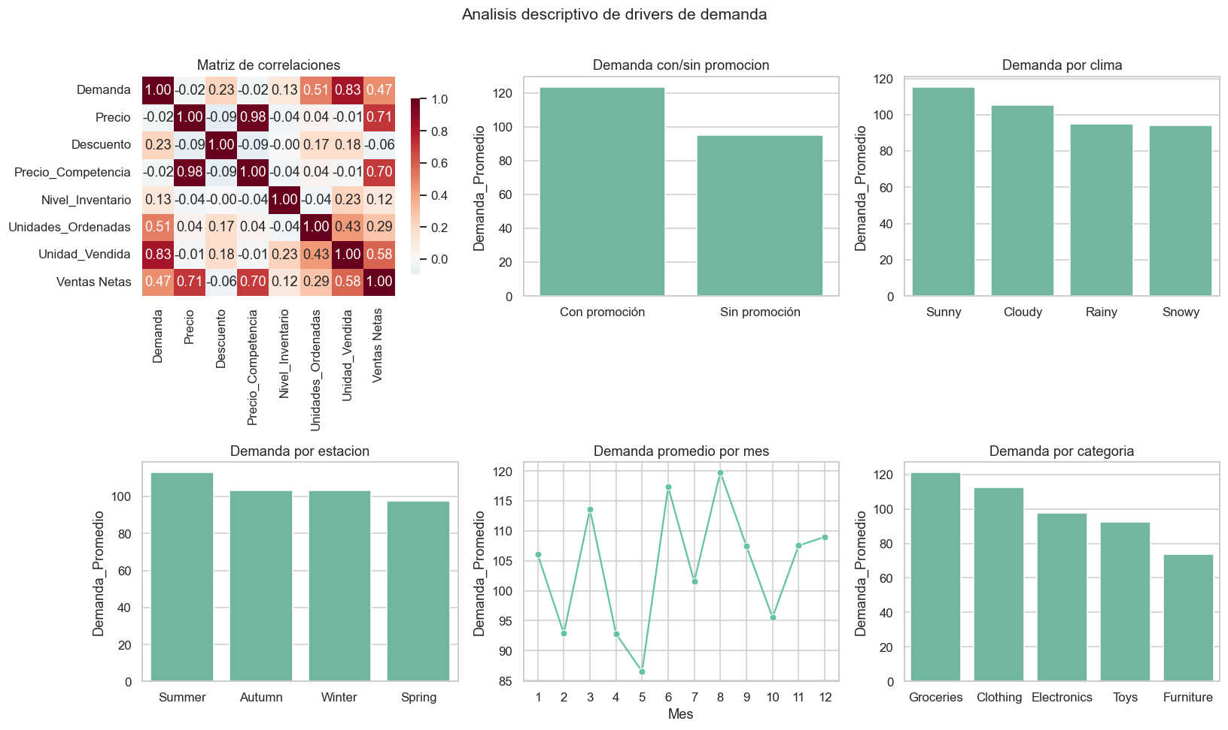
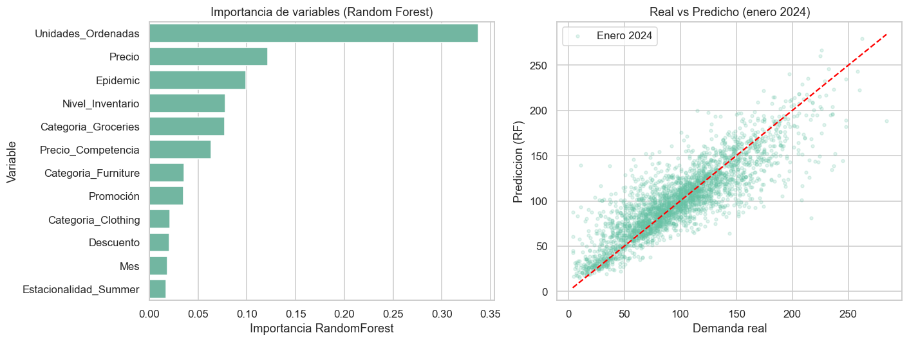
Resultados del análisis
Modelo Descriptivo
Modelo predictivo
Promoción, clima y estacionalidad
Piloto Random Forest, R² = 0.74
La promoción es el principal impulsor (≈ +30% de demanda); el clima y la estacionalidad condicionan la demanda. Un piloto predictivo con Random Forest alcanzó un R² de 0.74 al validar con enero 2024.

Slide 11
Conclusiones
1.Modelo relacional: se implementó un DWH operacional en estrella con 5 dimensiones (Producto, Promoción, Tiempo, Contexto y Tienda) y la tabla de hechos factVentas, definiendo su proceso de ETL.
2.Extracción, limpieza y carga: se desarrolló el ETL en SSIS cargando 76,000 registros mediante 5 paquetes de dimensiones y 1 paquete de hechos con búsquedas de claves subrogadas.
3.Validación de datos: los orígenes se compararon frente al destino fila por fila, se validaron los tipos de datos y se logró 0 nulos, 0 duplicados, corrigiendo 70 precios atípicos y 20 categorías inconsistentes.
4.Consumo de datos: se construyó un dashboard en Power BI con parámetros interactivos de Región y Categoría y KPIs comerciales (ventas netas $412.6 M, unidades 6,750,876, efecto promoción ≈ +30%).

Slide 12
1. Gestión de abastecimiento: Reforzar el stock de P0009 (East) y P0018 (North) e implementar una alerta de quiebre de stock cuando el cumplimiento ventas vs demanda sea inferior al 85%.
2. Inventario según estacionalidad y clima: Incrementar stock en verano y días soleados, y optimizar los niveles en primavera y días con nieve.
3. Promociones focalizadas: Intensificar las promociones por categoría y temporada, aprovechando el incremento de ≈ +30% de demanda promedio que generan los descuentos.
4. Investigar la contracción de ventas: Analizar las causas de la caída de febrero (−42.8%), abril (−21.2%) y octubre (−22.5%) de 2023, posibles quiebres de stock u oferta.
5. Dimensión cliente: Incorporarla en futuras versiones del modelo para medir frecuencia de compra, ticket promedio real y lealtad.
6. Modelos predictivos: Complementar el análisis descriptivo con predicción de demanda; el piloto con Random Forest alcanzó un R² de 0.74.
Recomendación
Gracias por su atención

